Slide 1
Strom + Magnet = ??
Die Lorenzkraft
18.12.2024

Slide 2
Lernziele
Verstehen wie einfache Motoren funktionieren
Physikalische Ursache der Lorenzkraft
Die drei Finger Regel

Slide 3
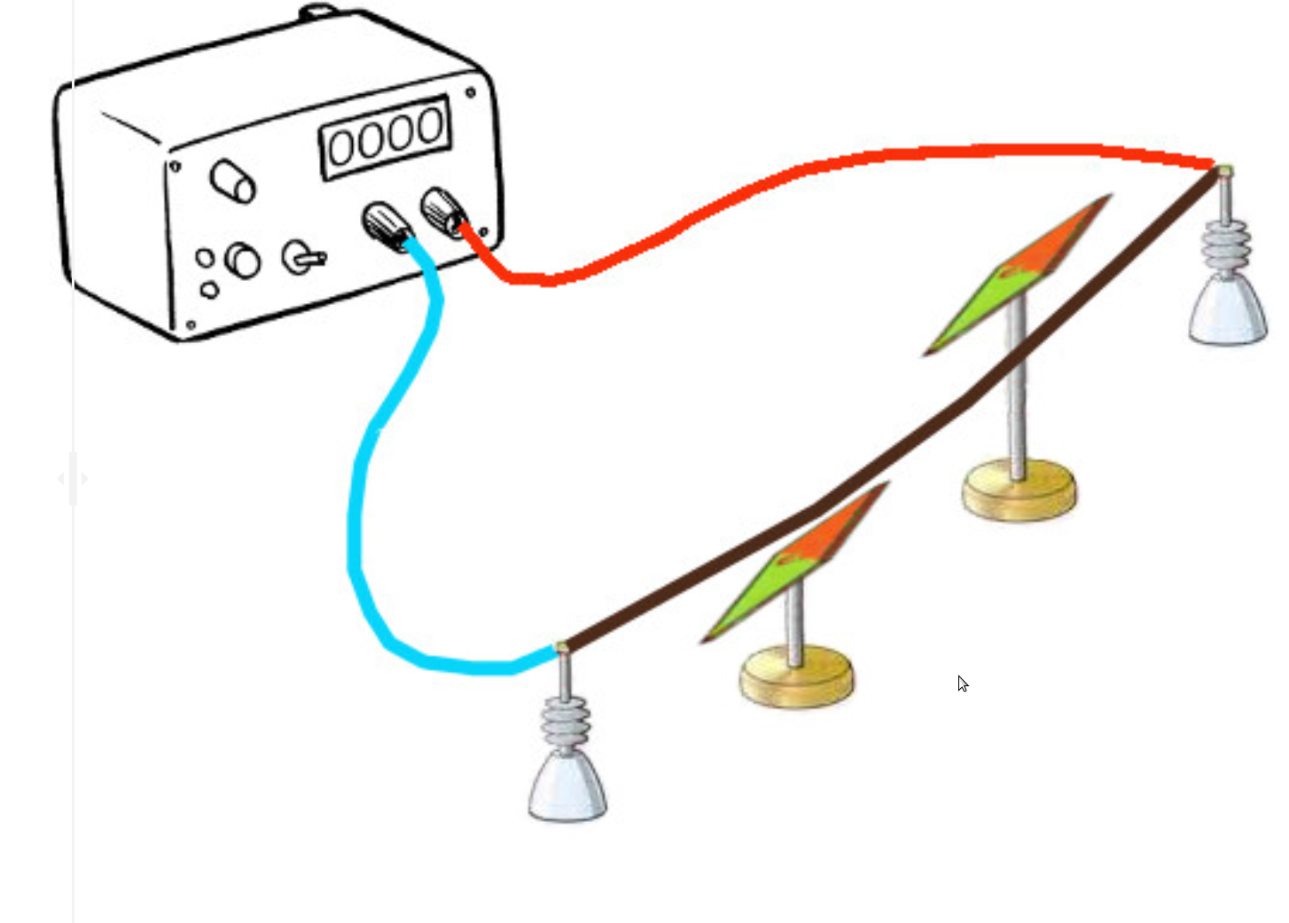
Oersted Versuch
Strom aus

Slide 4
Oersted Versuch
Strom aus

Slide 5
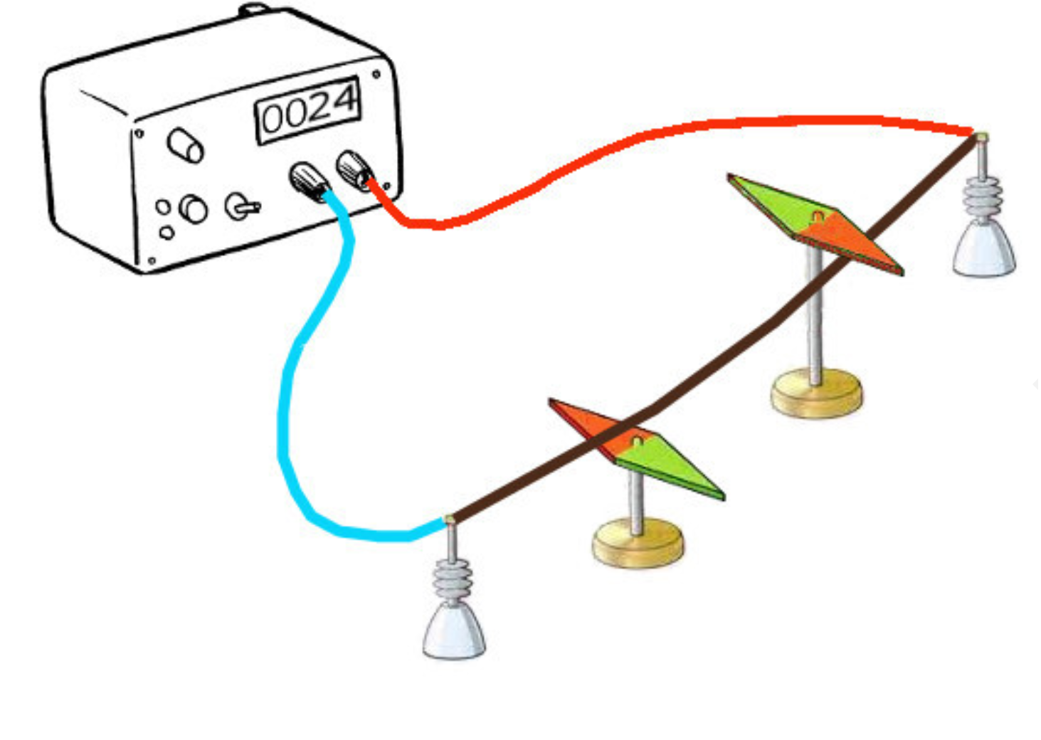
Oersted Versuch
Strom an

Slide 6
Oersted Versuch
Strom an
Wie richtet sich das Feld?

Slide 7
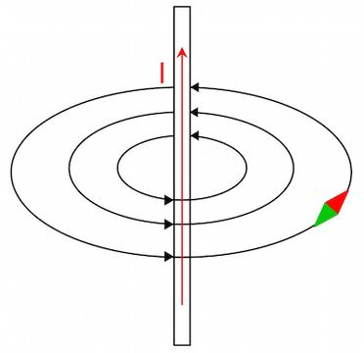
Oersted Versuch - Feldrichtung
Leiter

Slide 8

Oersted Versuch - Feldrichtung
Was passiert wenn ein Magnet nähert sich an dem Leiter?
Leiter

Slide 9
Oersted Versuch - Feldrichtung
Was passiert wenn ein Magnet nähert sich an dem Leiter?
Leiter
Lorenzkraft ist die magnetische Kraft zwischen ein stromdurchflossenen Leiter und ein Magnet

Slide 10
Oersted Versuch - Feldrichtung
In deinem Heft, erkläre was passiert wenn ein Magnet neben einem stromdurchflossenen Leiter gestellt wird.
Was passiert wenn ein Magnet nähert sich an dem Leiter?
Leiter
Lorenzkraft ist die magnetische Kraft zwischen ein stromdurchflossenen Leiter und ein Magnet

Slide 11
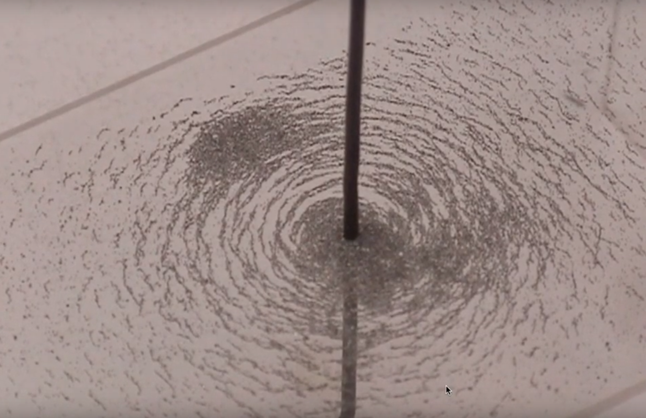
Magnetfeld rundum einem Leiter

Slide 12
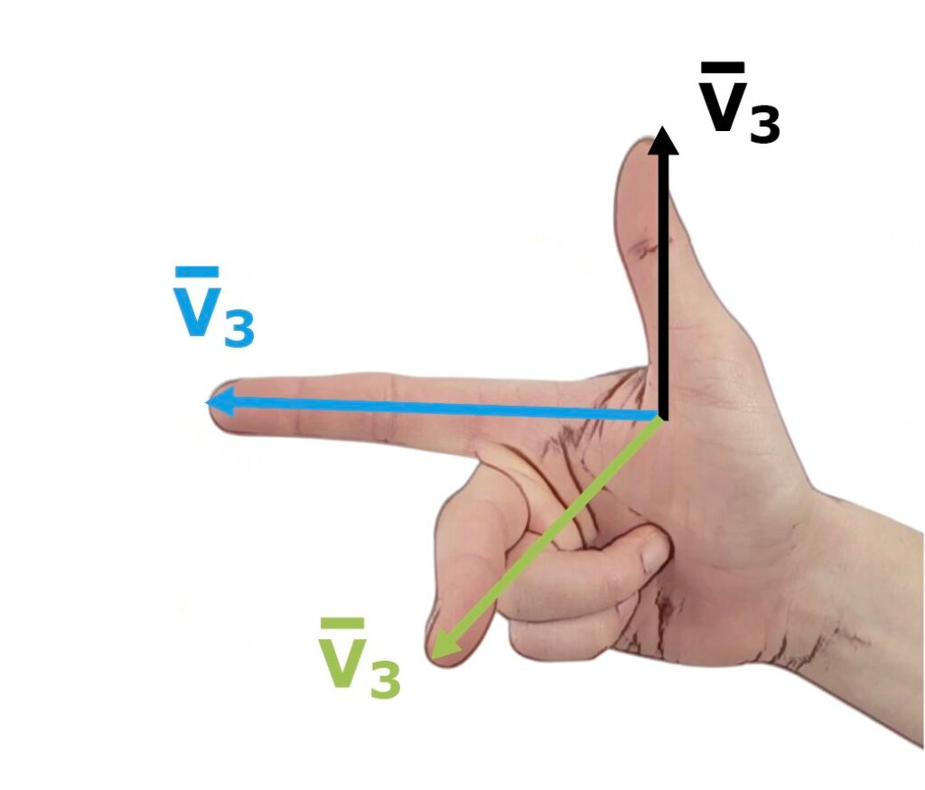
Die Lorenzkraft
Rechte Hand Regel
Strom
Magnetfeld
Lorenzkraft

Slide 13
Die Lorenzkraft
Rechte Hand Regel
Strom
Magnetfeld
Lorenzkraft
Mit eine Skizze, schreibe den Rechte Hand Regel in deinem Heft.

Slide 14
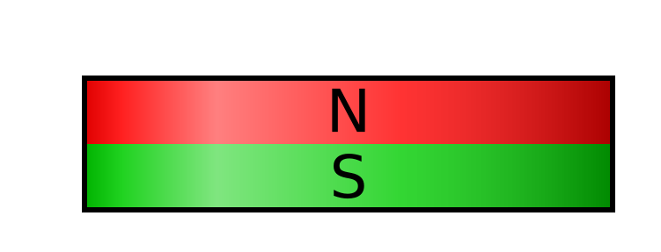
Einfachster Motor der Welt
Wie verlauft das Magnetfeld um einem Scheibenmagnet? Skizze die Feldlinien

Slide 15
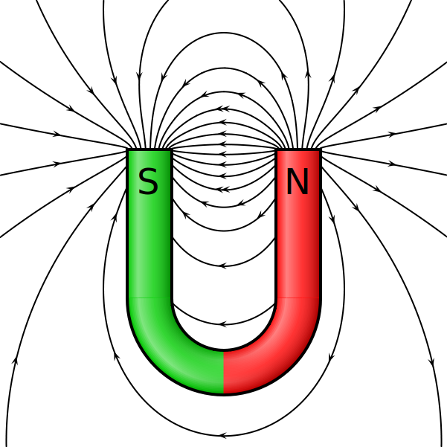
Einfachster Motor der Welt
Wie verlauft das Magnetfeld um einem Scheibenmagnet? Skizze die Feldlinien
Feldlinien zeigen die Richtung der Kraft auf der N-pol eines Testmagnets

Slide 16
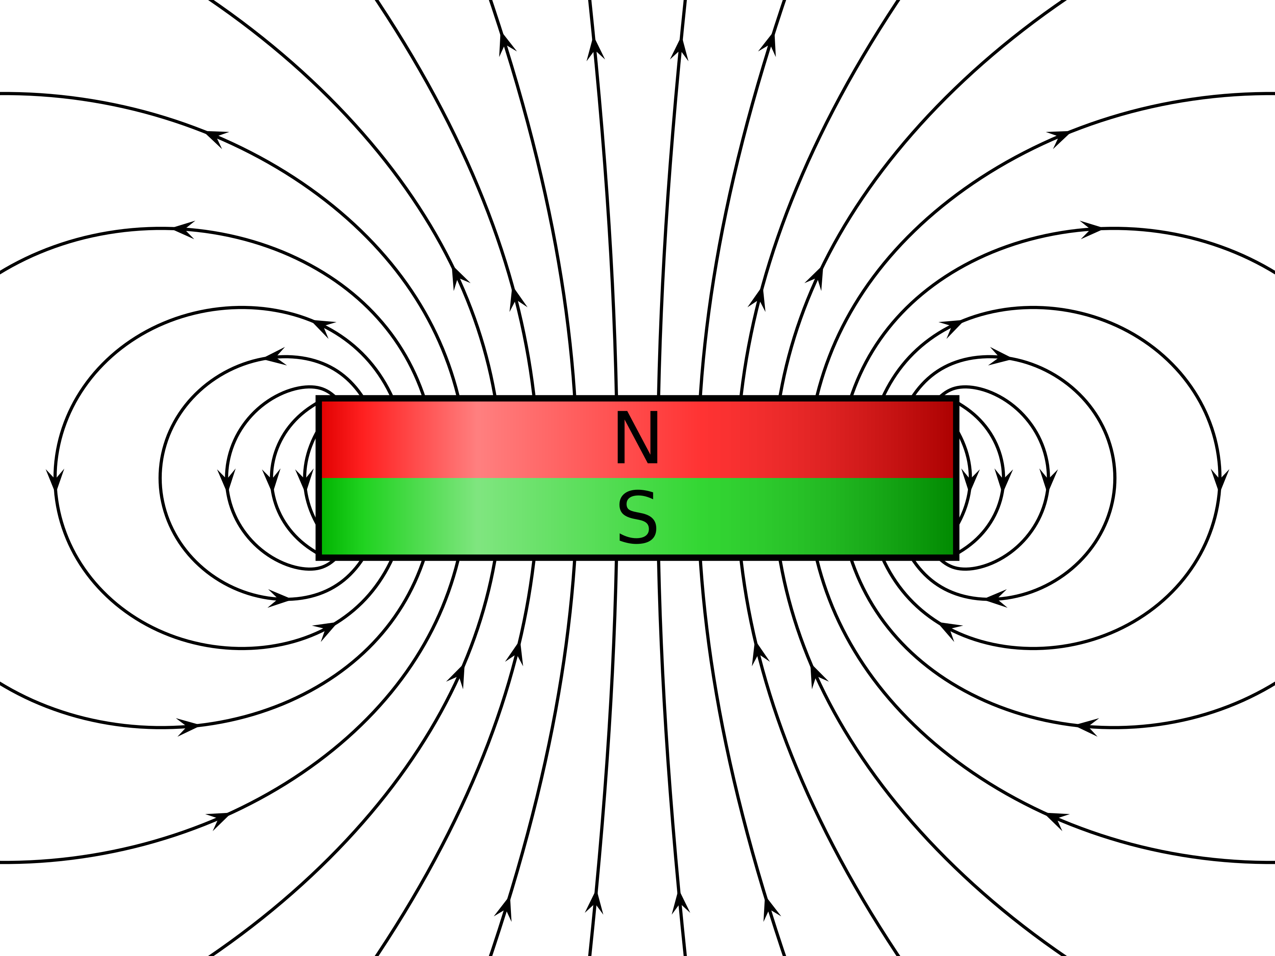
Einfachster Motor der Welt
Magnetfeld rund um einem Scheibenmagnet

Slide 17
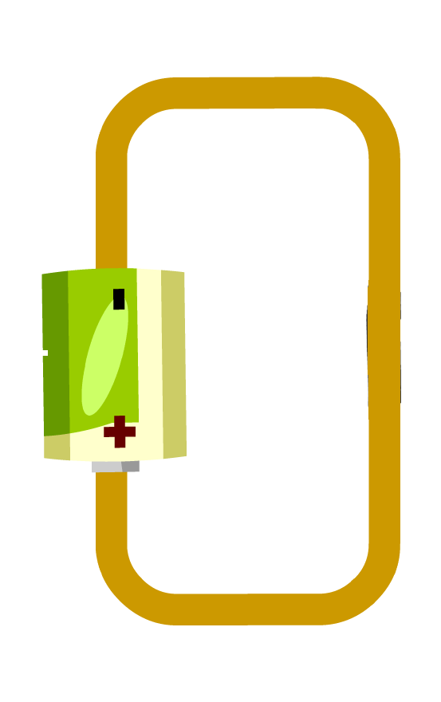
Einfachster Motor der Welt
In welcher Richtung wirkt die Lorenzkraft?
Magnetfeld rund um einem Scheibenmagnet

Slide 18
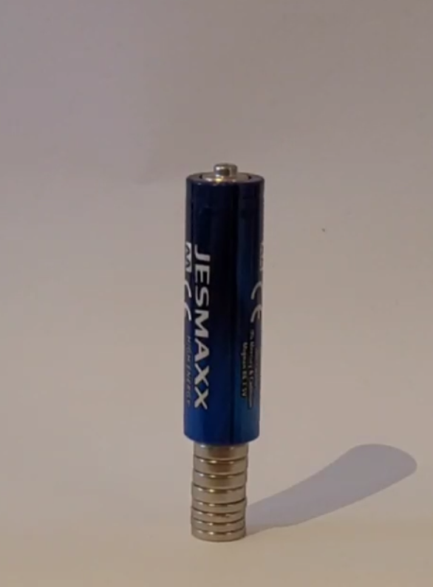
Einfachster Motor der Welt

Slide 19
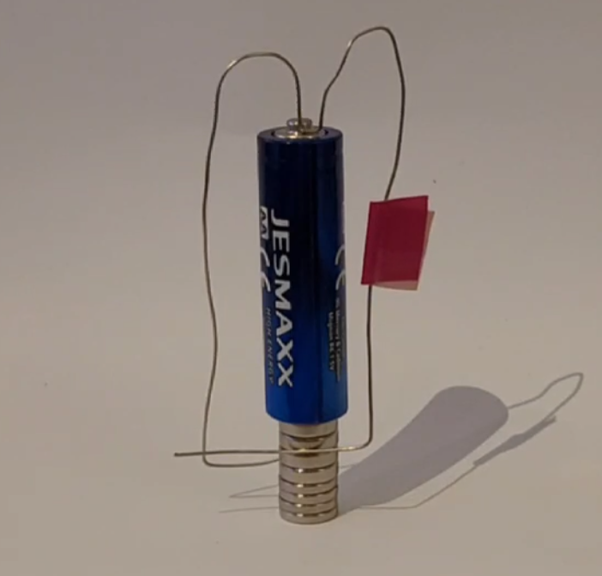
Einfachster Motor der Welt

Slide 20
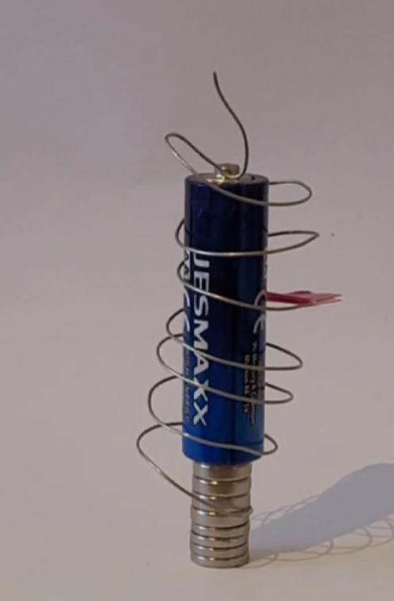
Einfachster Motor der Welt

